Slide 1
Персональный компьютер как система
6 класс

Slide 2
Компьютер как надсистема и подсистема
Одним из объектов, рассматриваемых на уроках информатики является персональный компьютер. Его можно рассматривать как систему, состоящую из подсистем «аппаратное обеспечение», «программное обеспечение», «информационные ресурсы»

Slide 3
Персональный компьютер
Устройства ввода
Устройства обработки
Устройства хранения
Устройства вывода
Текстовые файлы
Графические файлы
Звуковые файлы
Видеофайлы
Операционная система
- Системные программы
- Служебные программы
Прикладные программы
Аппаратное обеспечение
Информацион-ные ресурсы
Программное обеспечение

Slide 4
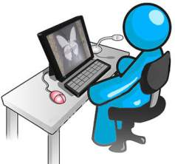
Подсистема аппаратного обеспечения выступает в качестве надсистемы для устройств ввода, обработки, хранения и вывода информации.
Операционная система — подсистема программного обеспечения и надсистема, в состав которой входят системные и служебные программы.
Система информационных ресурсов включает в себя системы текстовых и графических файлов, звуковых файлов, файлов с
видеоинформацией и т. д.

Slide 5
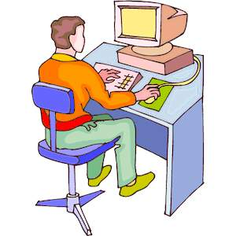
Персональный компьютер является частью системы «человек — компьютер». Средства, обеспечивающие взаимосвязь между объектами этой системы, называют интерфейсом. Различают аппаратный, программный, аппаратно-программный и пользовательский интерфейсы.

Slide 6
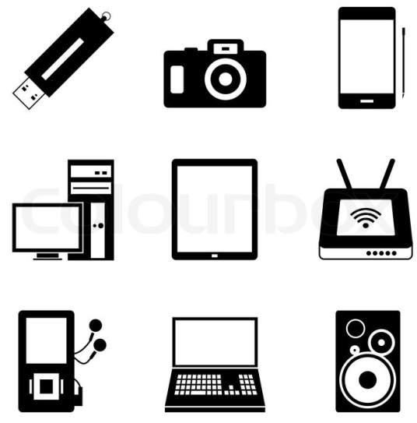
Аппаратный интерфейс — взаимодействие между устройствами компьютера; обеспечивается производителями этого оборудования.
Программный интерфейс — взаимодействие (совместимость) программ между собой, а также программного обеспечения и информационных ресурсов; обеспечивается разработчиками программного обеспечения.

Slide 7



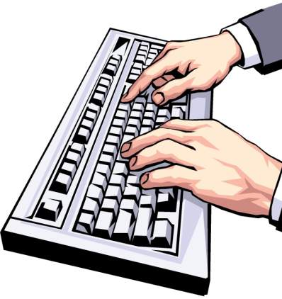
Текстовый интерфейс позволяет вводить команды с помощью клавиатуры, а результат выводится на экране.

Slide 8
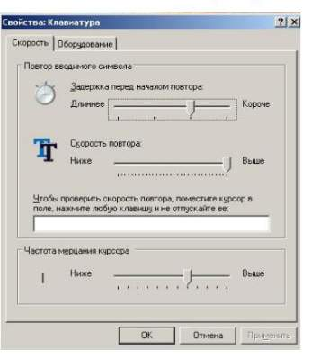
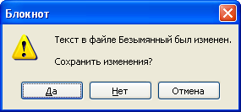
В графическом интерфейсе характерной особенностью является то, что диалог с пользователем ведётся с помощью меню, окон, значков и других графических элементов. Необходимый элемент выбирается с помощью мыши.

Slide 9
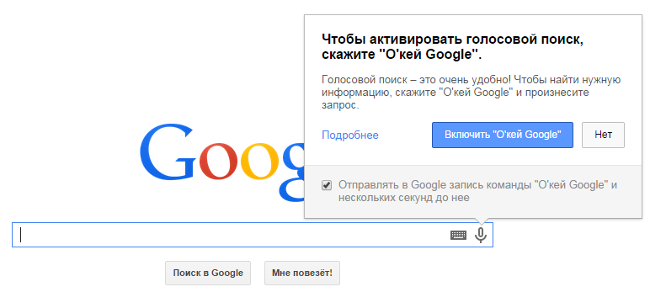
Речевой интерфейс приближённо напоминает человеческое общение. С помощью данного интерфейса идёт диалог человека и компьютера посредством речи. Человек говорит команды в микрофон, а компьютер анализирует речь, выбирает ключевые фразы и выполняет необходимые действия

Slide 10

Аппаратно-программный и пользовательский интерфейс обеспечиваются операционной системой ПК.
Аппаратно-программный интерфейс — взаимодействие аппаратного и программного обеспечения компьютера.

Slide 11
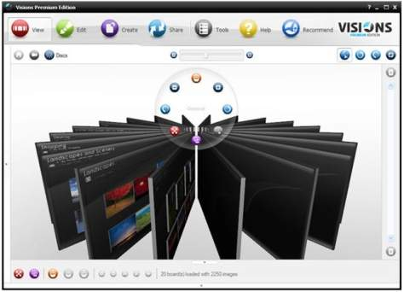
Трёхмерный интерфейс
Трехмерный интерфейс позволяет осуществлять навигацию в трехмерном компьютерном пространстве. Указав мышью на дверь виртуального музея, можно в него войти. В виртуальном зале можно оглядеться, подойти к любой картине и рассмотреть ее более подробно. Такой интерфейс имитирует реальный мир.

Slide 12
Источники информации и изображений
http://ditina.com.ua/04-87.jpg
http://tips-ua.com/img/6/0/608a8eed11ecf01b4a25db5a3f531e15.png
http://undanganx.com/wp-content/uploads/2014/07/3D-order.jpg
http://images.easyfreeclipart.com/266/pin-computer-43-clipart-clip-art-on-pinterest-266506.png
http://aa457.com/pics/5779e66e02fa5.jpg
https://www.colourbox.com/preview/4564810-mobile-electronic-icons.jpg
http://www.asahi-net.or.jp/~gj7h-andr/keyboardclip.jpg
http://www.pd4pic.com/images/file-type-odt-text-document-text-file-open-office.png
http://4vector.com/i/free-vector-it-word-icon_101531_itwordicon.png
http://0.tqn.com/d/pcsupport/1/S/y/C/-/-/word-icon.jpg
http://works.doklad.ru/images/OP8Q1uE0UO0/m3e29e66c.png
http://computer17.umi.ru/images/cms/data/anime.jpg
https://lifehacker.ru/wp-content/uploads/2008/12/tiaurus0015.jpg
Босова Л.Л., Босова А.Ю. Информатика: Учебник для 6 класса. – М.: БИНОМ. Лаборатория знаний, 2015;

